Slide 1
Financování silničního hospodářství 2022
Ing. Zbyněk Hořelica
ředitel SFDI
zbynek.horelica@sfdi.cz
+ 420 266 097 110
Aktuální otázky správy a údržby pozemních komunikací
4. 5. 2022

Slide 2
Financování dopravní infrastruktury z rozpočtu SFDI od r. 2001 — do r. 2021
Celkem vynaloženo 1 465 mld. Kč

Slide 3
Čerpání rozpočtu SFDI na rok 2021
Schválený rozpočet celkem 127,5 mld. Kč
Upravený rozpočet 131,7 mld. Kč
Uvolněno z upraveného rozpočtu 127,9 mld. Kč (97,1 %)
  Investiční výdaje – 83,7 mld. Kč
  Neinvestiční výdaje – 44,2 mld. Kč
Vyšší čerpání oproti roku 2020 o více než 10 mld. Kč
Poznámka: údaje obsahují prostředky uvolněné příjemcům a výdaje na aparát SFDI

Slide 4
Čerpání dle příjemců 2021
v mil. Kč
Příjemce | Upravený rozpočet | Uvolněno | %
ŘSD ČR | 56 428 | 56 350 | 99,86
Správa železnic | 60 040 | 59 968 | 99,88
ŘVC ČR | 831 | 697 | 83,87
Kraje a SÚS | 8 131 | 5 949 | 73,16
Ostatní příjemci | 6 318 | 4 899 | 77,54
Celkem | 131 748 | 127 863 | 97,05

Slide 5
Čerpání státních příjemců 2021
v mil. Kč
Příjemce | Správa železnic | ŘSD ČR | ŘVC ČR
Investice | 37 108 | 37 809 | 663
Neinvestice | 22 860 | 18 541 | 34
CELKEM | 59 968 | 56 350 | 697
Z toho
Investice EU | 20 069 | 9 568 | 14
Investice národní | 17 039 | 28 241 | 649
Příprava | 2 063 | 3 098 | 43

Slide 6
Klíčové informace rozpočtu SFDI na rok 2022
Vyrovnaný rozpočet
Rozpočet celkem 127,6 mld. Kč
z toho:
  Národní zdroje 81,5 mld. Kč
  EU zdroje 46,1 mld. Kč
Rozdělení výdajů
  Investice 89,2 mld. Kč
  Neinvestice 38,4 mld. Kč

Slide 7
Příjmy rozpočtu SFDI na rok 2022 — celkem

Slide 8
Výdaje dle objemově nejvýznamnějších příjemců v roce 2022
v mil. Kč
Příjemce | Národní (vč. EIB) | Zdroje EU | Celkem
ŘSD | 37 958 | 21 164 | 59 122
SŽ | 33 529 | 19 835 | 53 363
ŘVC | 1 589 | 0 | 1 589
Kraje | 5 503 | 26 | 5 529
Příspěvky | 1 439 | 300 | 1 739
Ostatní příjemci | 1 467 | 4 772 | 6 239
Celkem | 81 485 | 46 097 | 127 582

Slide 9
Analytický rozklad akcí ŘSD v roce 2022
v mil. Kč
Druh výdaje | Celkem
Celkem opravy, údržba a provozní výdaje vč. mýta | 19 115
v tom: Opravy a údržba | 13 620
v tom: Provozní výdaje | 2 714
v tom: Mýto a telematika | 2 781
Ostatní programy (globální položky) | 1 100
Příprava akcí | 3 230
Akce v realizaci včetně doplatků | 27 226
Akce nově zahajované | 8 451
Celkem | 59 122

Slide 10
Výdaje ŘSD ČR
Výdaje celkem 59 122 mil. Kč

Slide 11
Mapa projektů

Slide 12
Příspěvky SFDI — výdaje rok 2022
v mil. Kč
Název | Celkové výdaje
Příspěvky na zvyšování bezpečnosti a zpřístupňování dopravy | 700
Příspěvky na zvyšování bezpečnosti a odstraňování nehodových lokalit na silnicích II. a III. třídy | 100
Příspěvky na výstavbu cyklistických stezek | 549
Křížení – místní a účelové komunikace | 350
Letiště – vybavení prostředky k ochraně před protiprávními činy | 40
Celkem | 1 739

Slide 13
Nové technologie
Rekostrukce mostu v Jihočeském kraji v obci Bohunice
Realizace na silnici III. třídy
Dřevobetonový most - využití kůrovcového dřeva
Realizace v roce 2019
Délka realizace 1,5 měsíce
Přemostění 10 m
Cena 4,5 mil. Kč (75% příspěvek SFDI)
Opatřen systémem Smart Timber Bridge
Uhlíkově téměř neutrální – Green Deal
Postaven z místních obnovitelných zdrojů

Slide 14
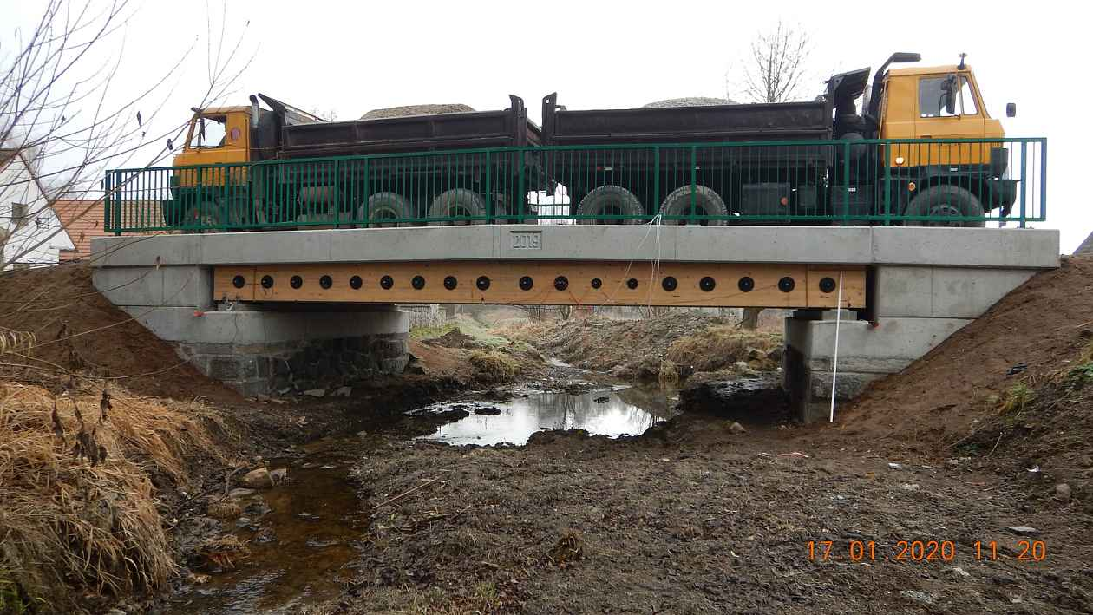

Slide 15
Ostatní výdaje
Opravy a rekonstrukce silnic II. a III. třídy 4 mld. Kč
Akce dle UV a memorand – kraje a Praha 1,5 mld. Kč
PPP realizace pilotního projektu dálnice D4 mezi Prahou
a Pískem – dokončení 2024
Infrastruktura městské drážní dopravy, ITS ve městech, ERTMS … celkem 4 mld. Kč (zejména OPD)
Vybavení drážních vozidel palubními jednotkami ETCS
Nové formy financování – PPP, Finanční nástroje, dluhopisy na DI

Slide 16
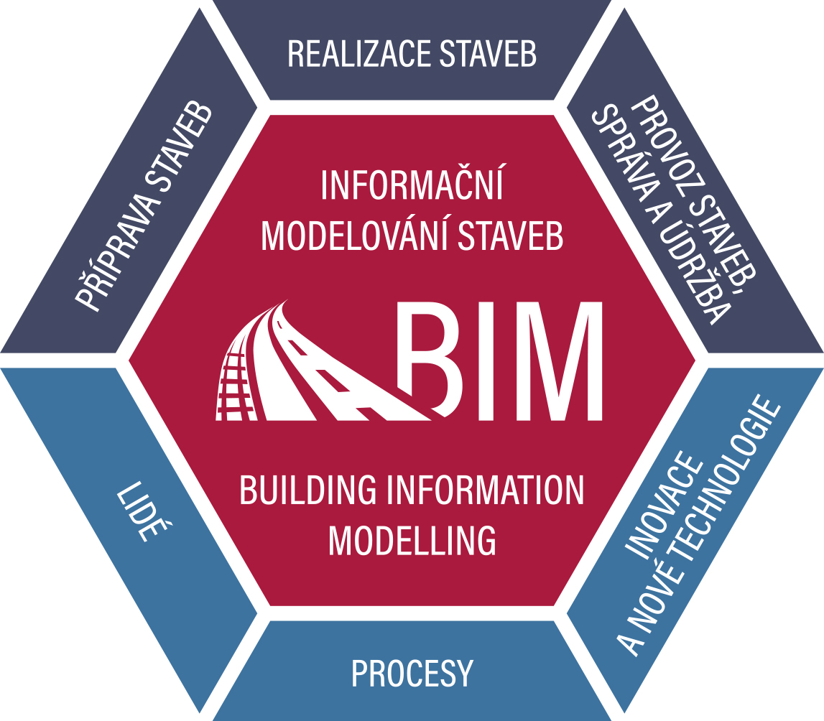
BIM - Informační modelování staveb

Slide 17

Plán digitalizace
„Plán pro rozšíření využití digitálních metod a zavedení informačního modelování staveb pro dopravní infrastrukturu“
  definuje potřebu přípravy metodik a předpisů k zavádění digitalizace a BIM do projektů DI
Plán digitalizace – aktualizováno – červen 2021

Slide 18
Aktuality v zavádění BIM v dopravních stavbách
Technický redakční tým a Rada pro BIM schválili:
  Datový standard (DS) pro úroveň RDS a PDPS, DSP, DUR
  Společné datové prostředí (CDE)
  BIM protokol
Materiály byly předloženy Centrální komisi Ministerstva dopravy ke schválení

Slide 19
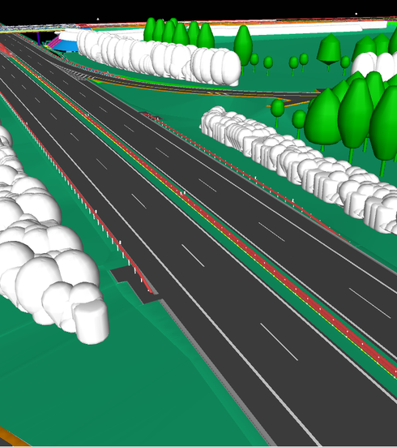
Pilotní projekty ŘSD
D35 Časy – Ostrov
HBH Projekt spol. s r.o.
Nasazené CDE – Autodesk BIM 360

Slide 20
Pilotní projekty BIM staveb ŘSD ČR a použitá CDE
D35 Staré Město – Mohelnice (Studie) CDE SW – Bentley ProjectWise
I/34 Pelhřimov západní obchvat (DUR) CDE SW – Proconom
D11 1109 Trutnov – státní hranice (DUR) CDE SW – ASPE on-line
D11 1106.1 Hradec Králové – Předměřice nad Labem (DSP) CDE SW – ASPE on-line
D35 Opatovice nad Labem – Časy (DSP) CDE SW – CADDS
D3 310/II Hodějovice – Třebonín (DSP) CDE SW – Bentley ProjectWise
D35 Časy – Ostrov (PDPS) CDE SW – Autodesk BIM 360
I/42 Brno VMO Žabovřeská I - etapa I (PDPS) CDE SW – Bentley ProjectWise
I/11 Postřelmov – Chromeč (PDPS) CDE SW – Bentley ProjectWise
I/57 Linhartovy (DSP) CDE SW – Bentley ProjectWise
I/37 Žďár nad Sázavou, Jihlavská – Brněnská (DSP, PDPS) CDE SW – Trimble Connect
I/27 Plasy – obchvat (DSP, pouze SO 201) CDE SW – ASPE Hub
D11 odpočívka Jaroměř (DUSP, PDPS) CDE SW – CADDS
I/35 Liberec, most 35-024..2 (DSP, PDPS) CDE SW – ASPE Hub
I/3 Červené Vršky – U Topolu, uspořádání 2+1 (DSP, PDPS) CDE SW – DALUX
I/16 Mladá Boleslav – Martinovice (DSP, PDPS) CDE SW – ASPE Hub
D6 SSÚD Lubenec (DUSP, PDPS) CDE SW – Bentley ProjectWise
D1 Rozšíření odpočívky Mikulášov (DSP, PDPS) CDE SW – Autodesk BIM 360
I/57 Semetín – Bystřička, 2. stavba (PDPS) CDE SW – Autodesk BIM 360
I/69 Vsetín, rampa Mostecká (PDPS) CDE SW – Bentley ProjectWise
I/3 Olbramovice, přeložka (realizace stavby) CDE SW – ASPE Hub

